Slide 1
总结
波段交易
SwingBridge AI Algorithm
本交易回撤以最低算法计算，正确的交易规则为5%减仓或者做对冲到下一个目标位，或者10%做无风险对冲。交易者需根据个人情况作出调整。 说明：部分交易计划有两个止损原则，止损价位第一出场原则，5日均线为第二出场原则，横向走势时以止损价为出场原则。实际操作需要有一定基础知识来具体情况具体分析。

Slide 2
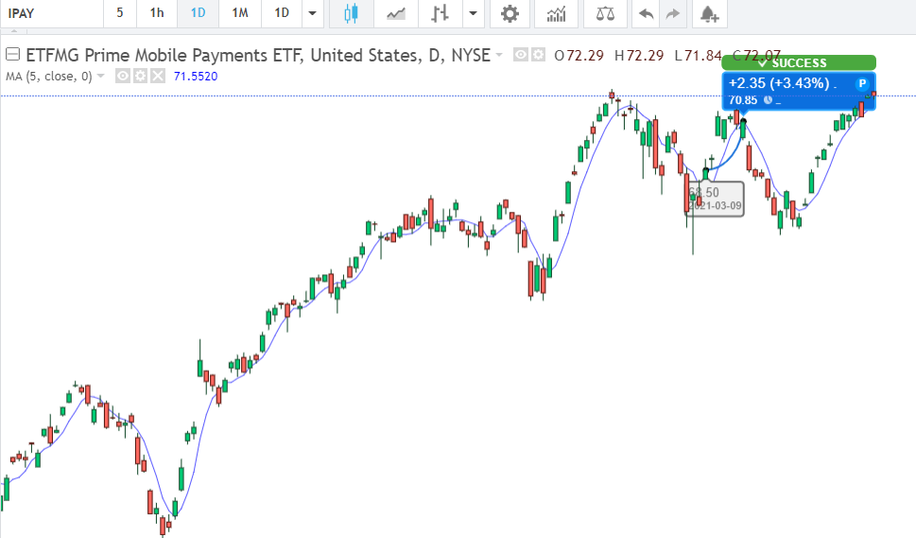
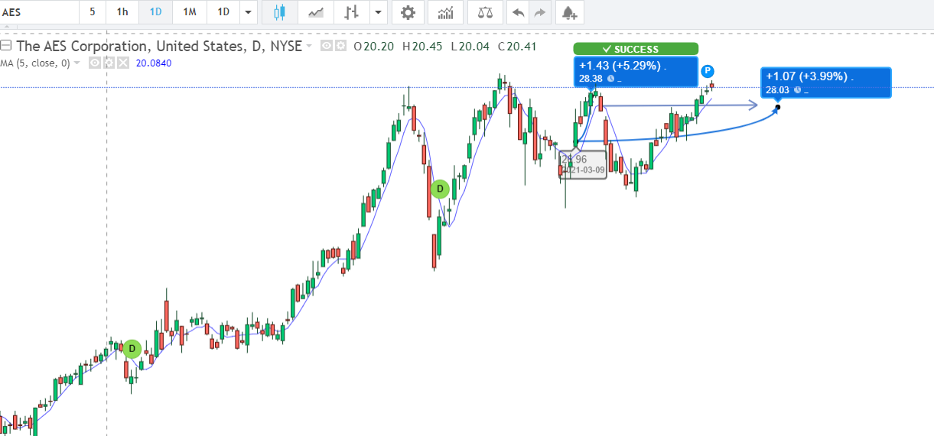
SeaBridge Fintech + SwingBridge
IPAY
AES
+3.43%
出场原因：压力区间前掉头并跌破5日均线，第二根大阴线收掉了前一日的小阴线。
+5.29%
出场原因：压力区间前掉头并跌破5日均线，跌破后的大阴线明显下坠反转。

Slide 3
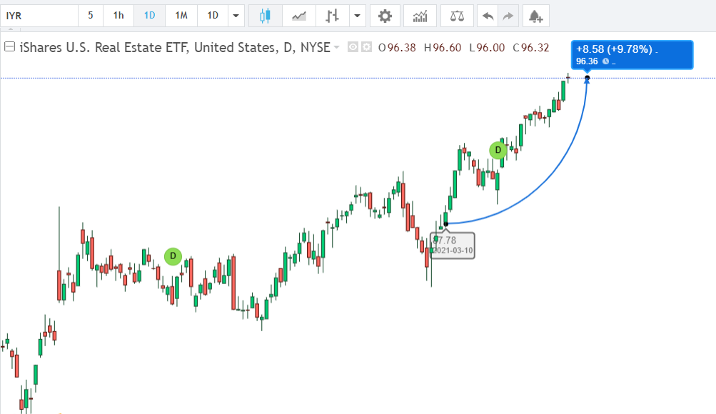
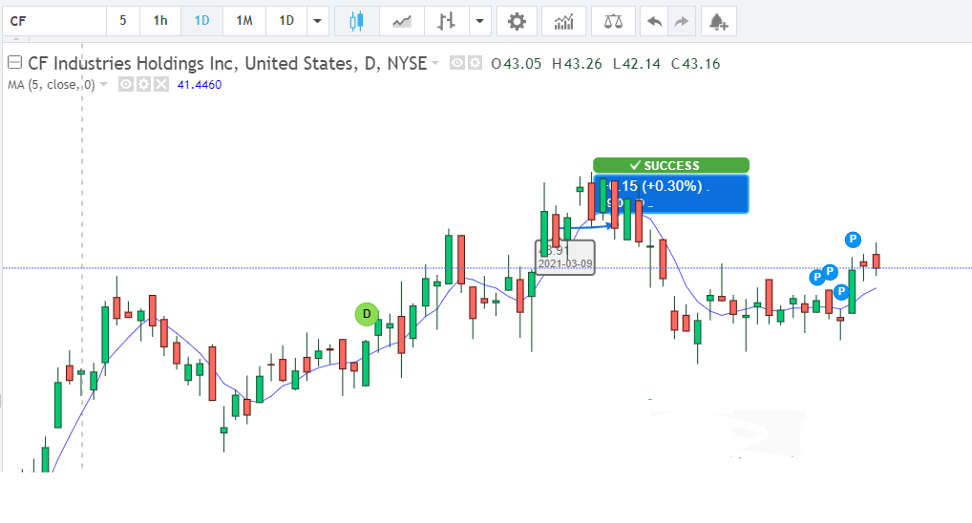
SeaBridge Fintech + SwingBridge
IYR
CF
+9.78%
持有状态
+0.30%
出场原因：压力区间前掉头并跌破5日均线，大阴线收掉了前一日的大阳线。

Slide 4
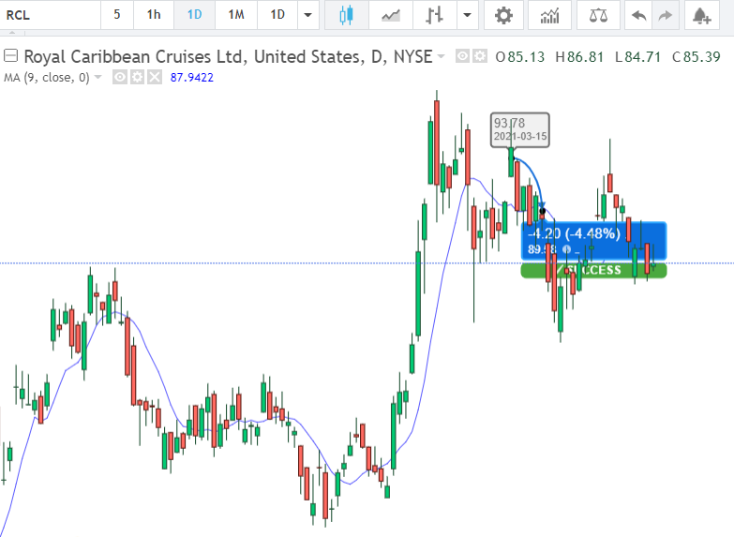
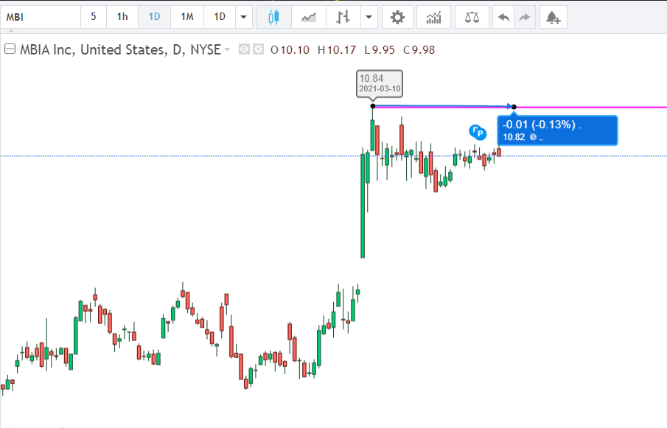
SeaBridge Fintech + SwingBridge
RCL
MBI
-4..48%
出场原因：突破后没有继续向上，且跌破5日均线。
0.00%
未触发

Slide 5
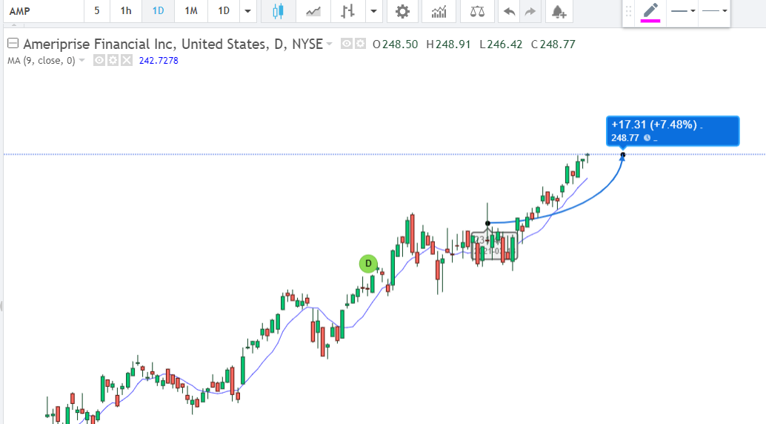
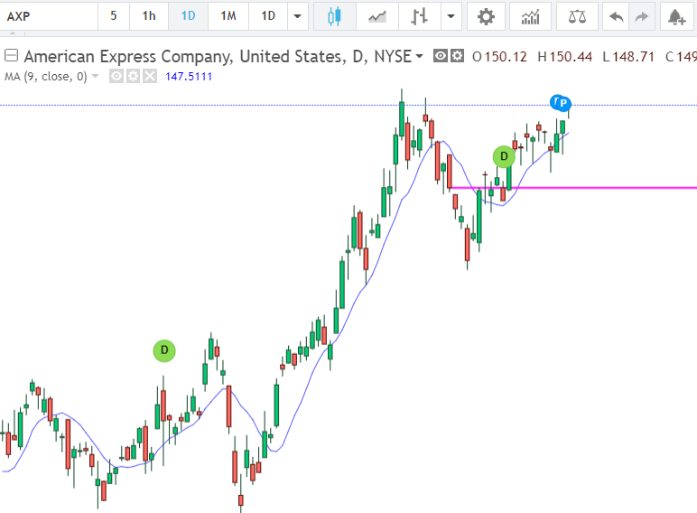
SeaBridge Fintech + SwingBridge
AMP
AXP
+7..48%
持有状态
0.00%
未触发

Slide 6
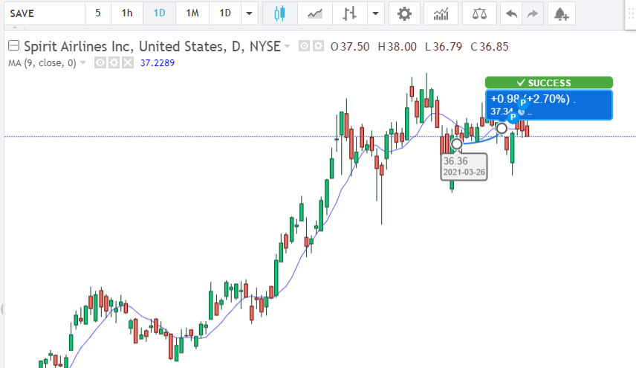
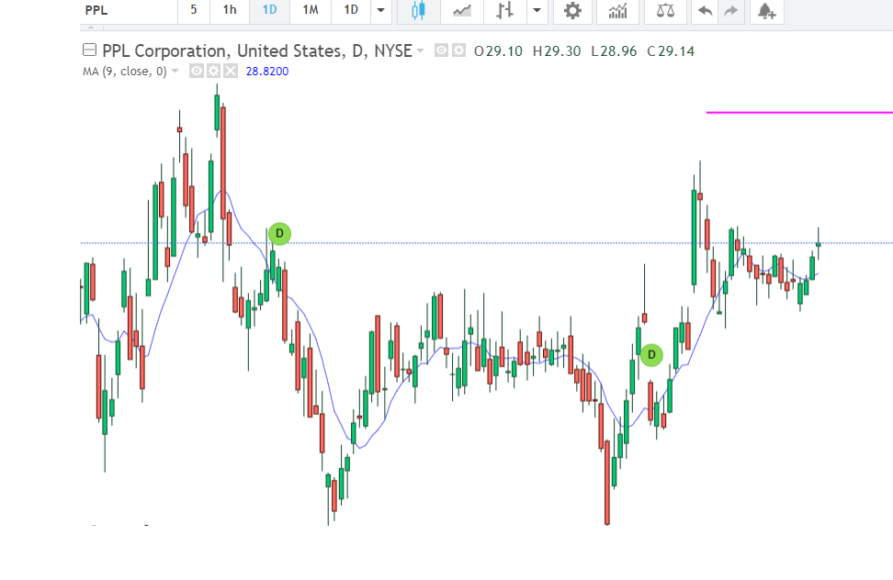
SeaBridge Fintech + SwingBridge
SAVE
PPL
+2.70%
出场原因：快速反弹后没有继续向上，且跌破5日均线。
0.00%
未触发

Slide 7
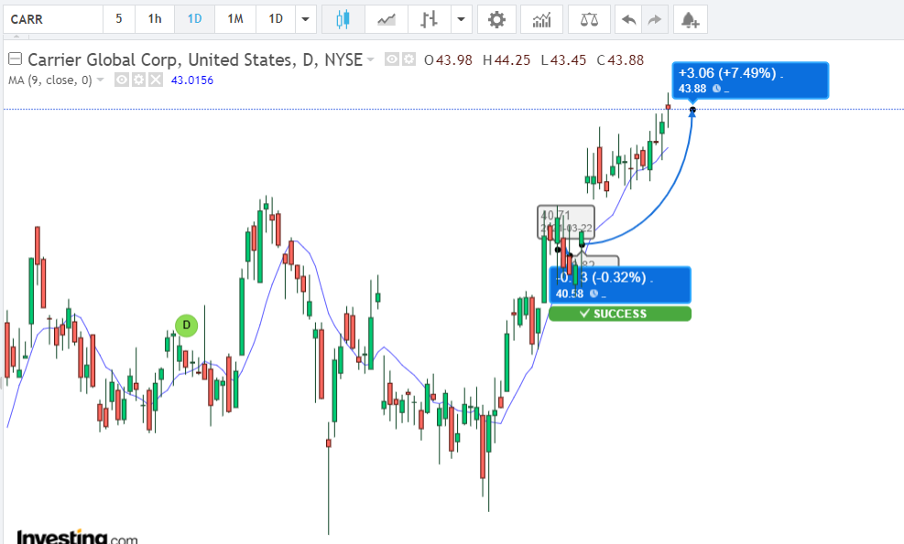
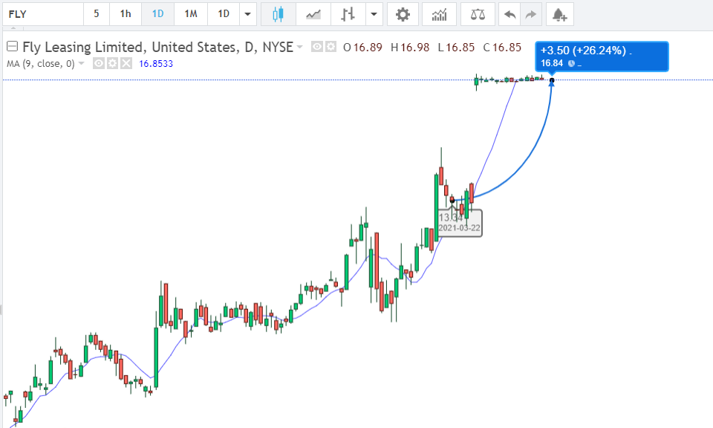
SeaBridge Fintech + SwingBridge
CARR
FLY
+7.49%
持有状态
+26.24%
持有状态

Slide 8
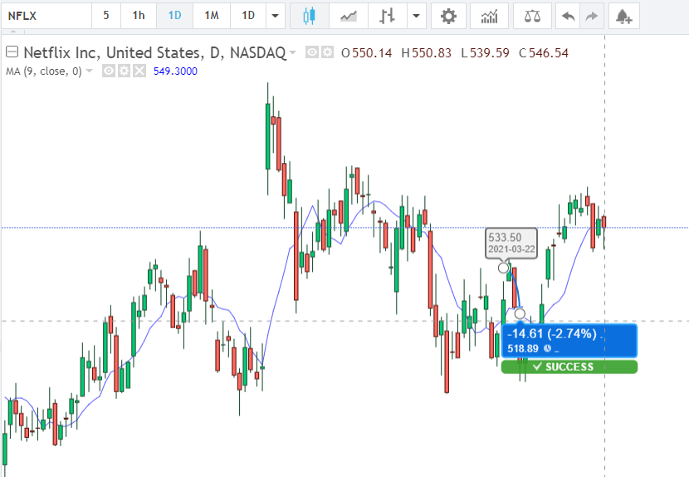
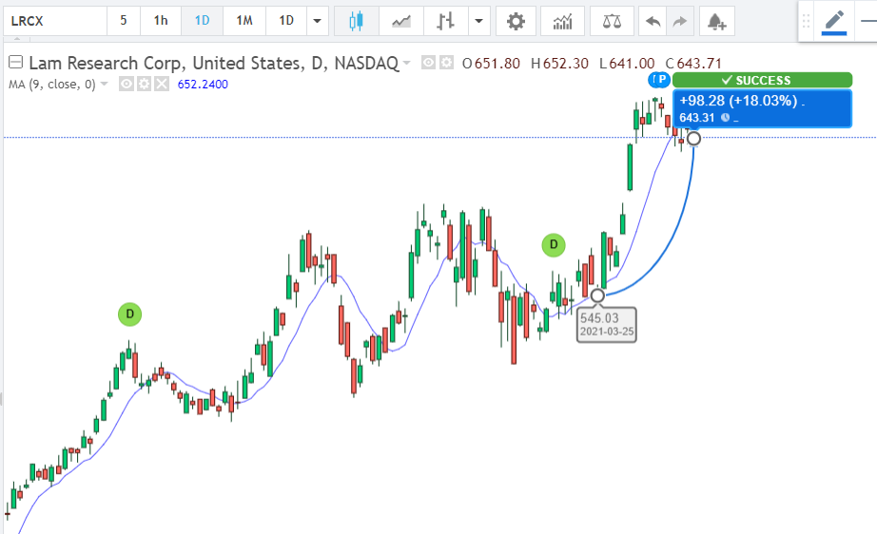
SeaBridge Fintech + SwingBridge
NFLX
LRCX
-2.74%
出场原因：突破后迅速跌破止损位
+18.03%
持有状态，本交易为长期投资逻辑，在SwingBridge以投资逻辑形式展现。

Slide 9
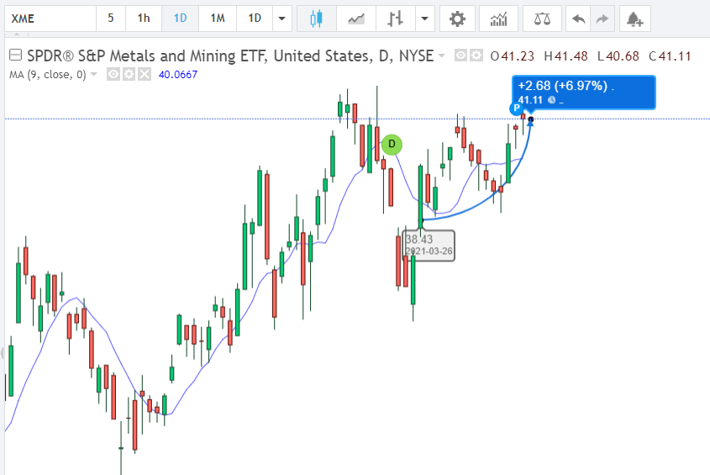
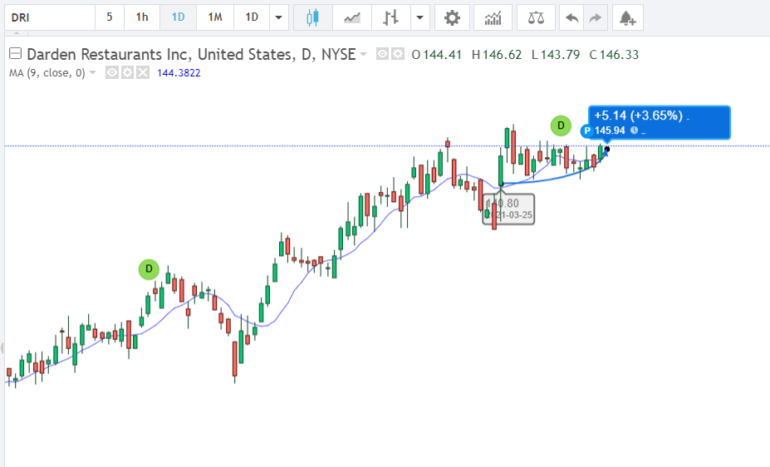
SeaBridge Fintech + SwingBridge
XME
DRI
+6.97%
持有状态
+3.65%
持有状态

Slide 10
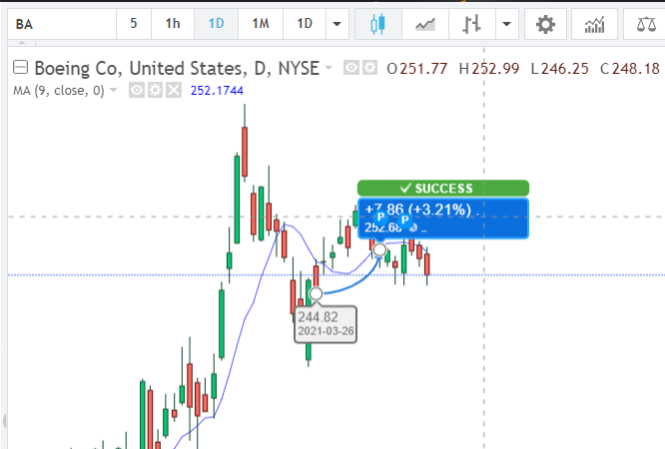
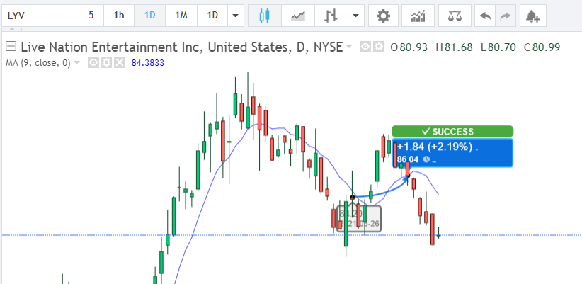
SeaBridge Fintech + SwingBridge
BA
LYV
+6.97%
持有状态
+2.19%
出场原因：跌破5日均线，大阴线收掉了前一日的小阳线并加速趋势。

Slide 11
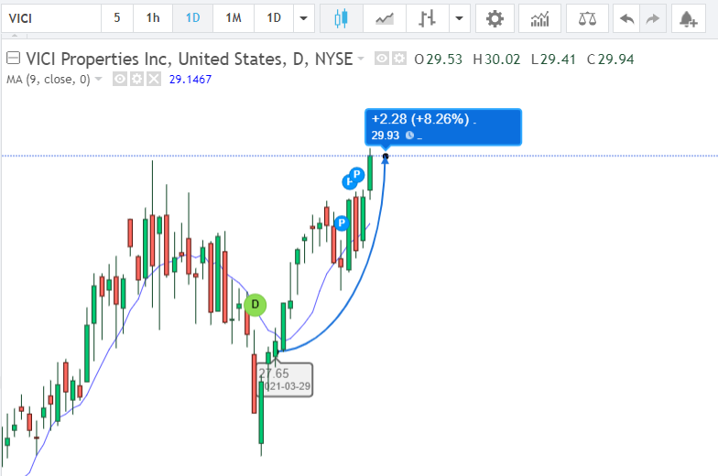
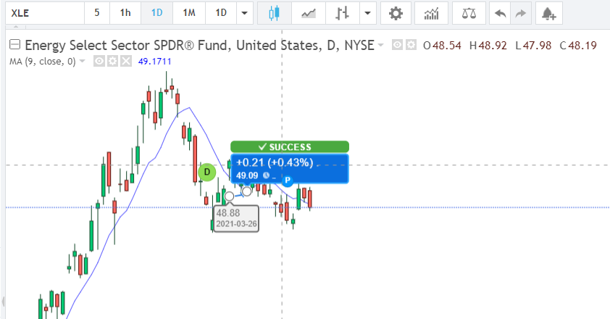
SeaBridge Fintech + SwingBridge
VICI
XLE
+8.26%
持有状态
+2.19%
出场原因：跌破5日均线，大阴线收掉了前一日的小阳线并加速趋势。

Slide 12
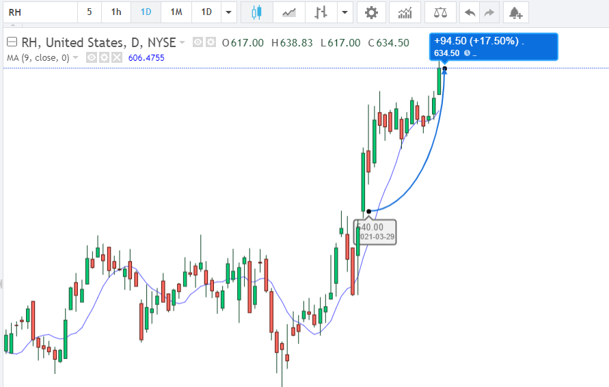
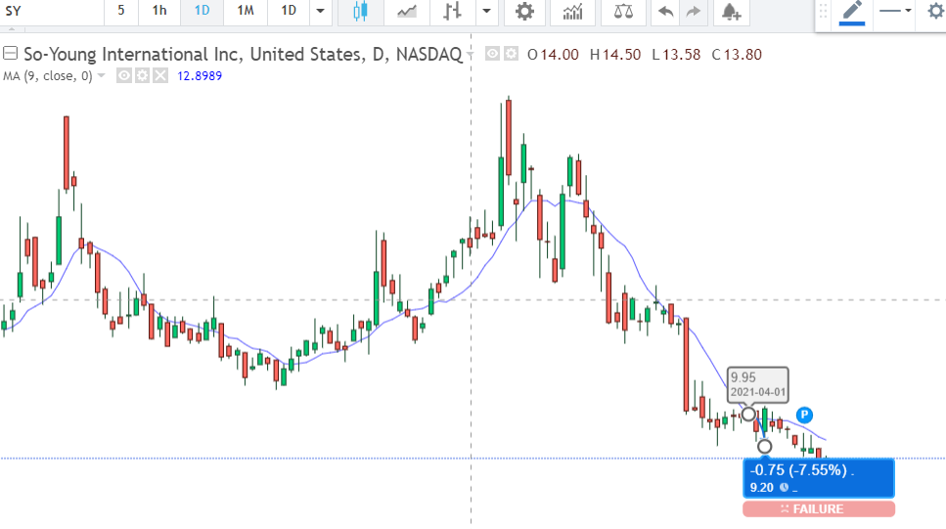
SeaBridge Fintech + SwingBridge
SY
XLE
-7.55%
出场原因：跌破5日均线，跌破止损价。
+17.50%
持有状态

Slide 13
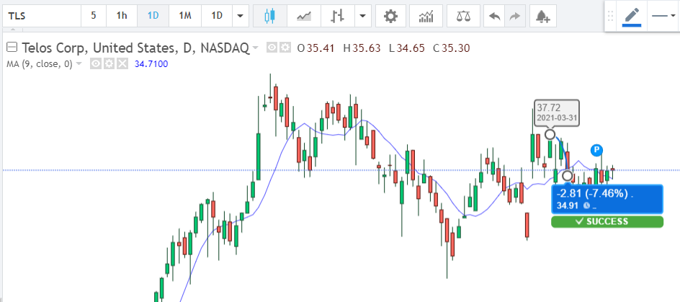
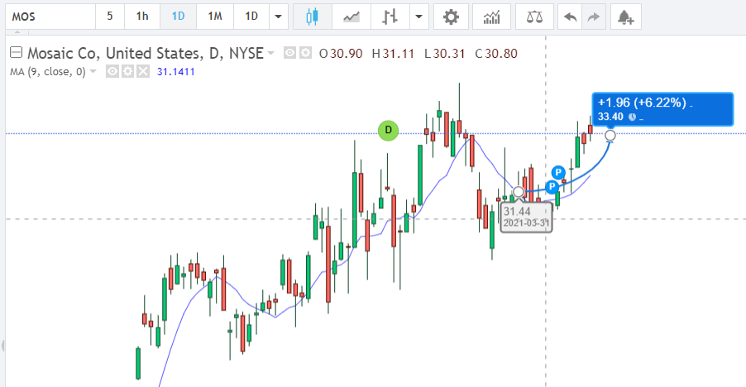
SeaBridge Fintech + SwingBridge
TLS
MOS
-7.46%
出场原因：跌破5日均线，跌破止损价。
+6.22%
持有状态

Slide 14
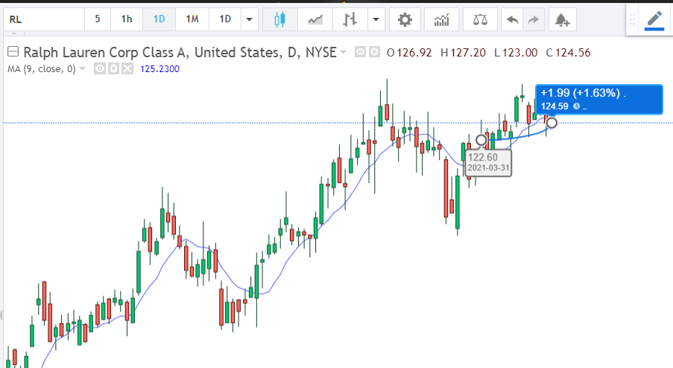
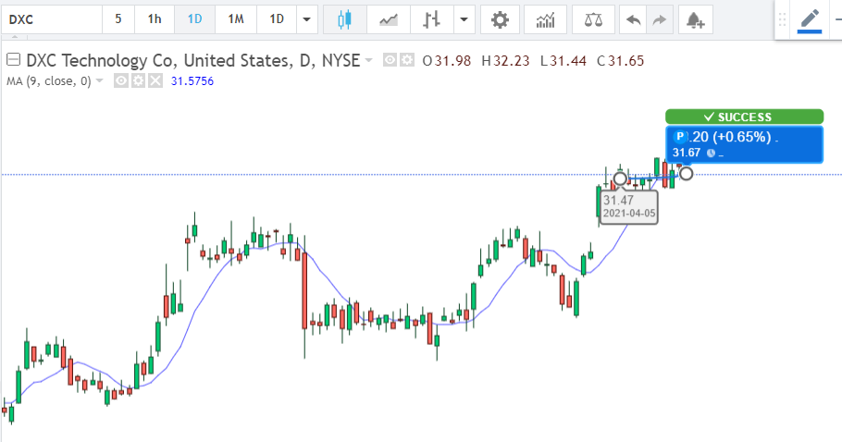
SeaBridge Fintech + SwingBridge
RL
DXC
+1.63%
持有状态：压力区间前掉头并环绕5日均线，但是并没有明显的继续下跌趋势给出
+0.65%
持有状态

Slide 15
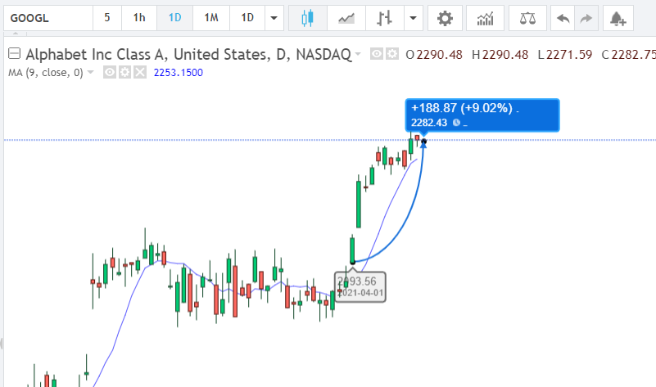
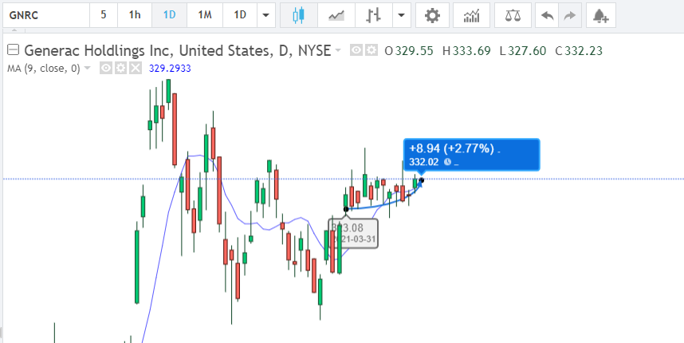
SeaBridge Fintech + SwingBridge
GOOGL
GNRC
+9.02%
持有状态
+2.77%
持有状态

Slide 16
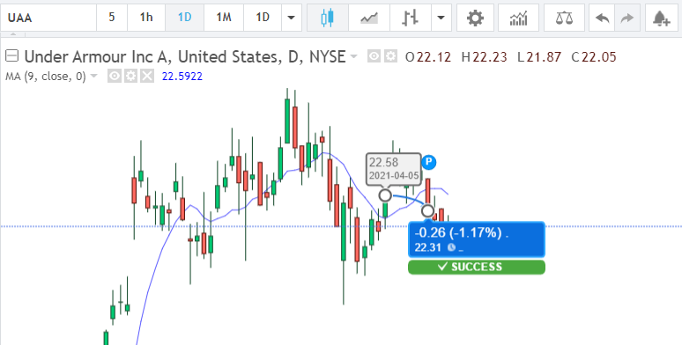
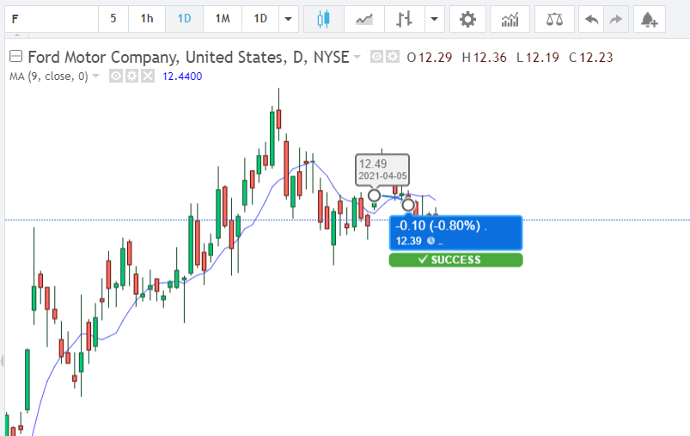
SeaBridge Fintech + SwingBridge
UAA
F
-1.17%
出场原因：大阴线跌破5日均线
-0.80%
出场原因：大阴线跌破5日均线

Slide 17
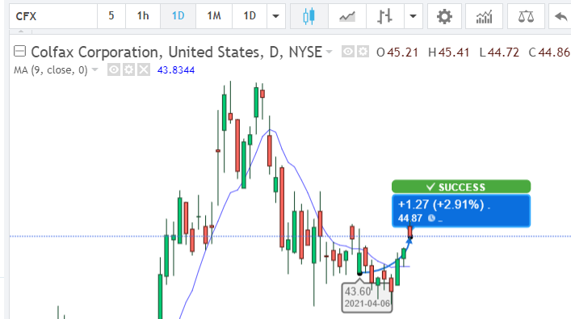
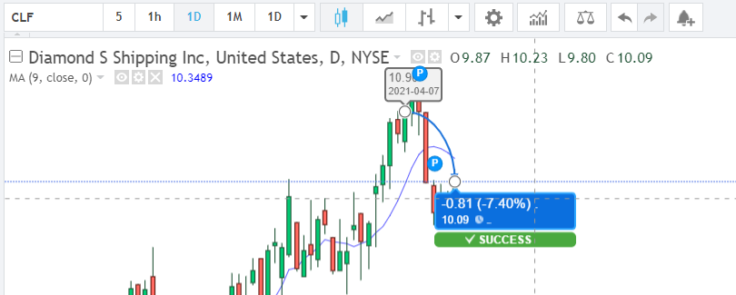
SeaBridge Fintech + SwingBridge
CFX
CLF
+2.91%
持有状态
-7.40%
出场原因：大阴线快速跌破5日均线 且跌破止损

Slide 18
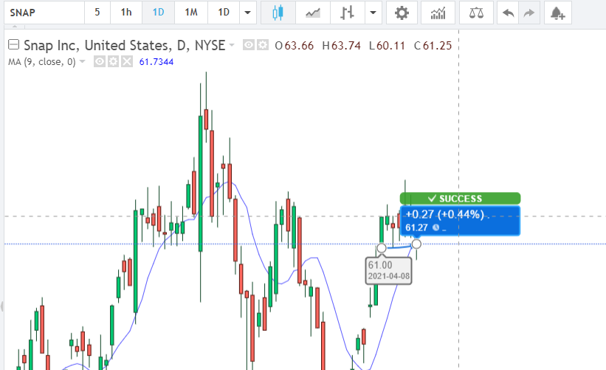
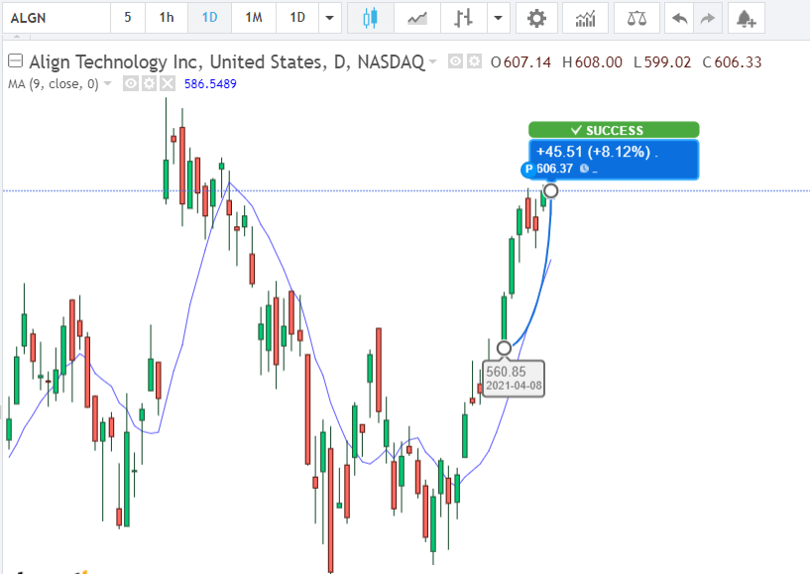
SeaBridge Fintech + SwingBridge
SNAP
ALGN
+0.44%
出场原因：大阴线快速跌破5日均线
+8.12%
持有状态

Slide 19
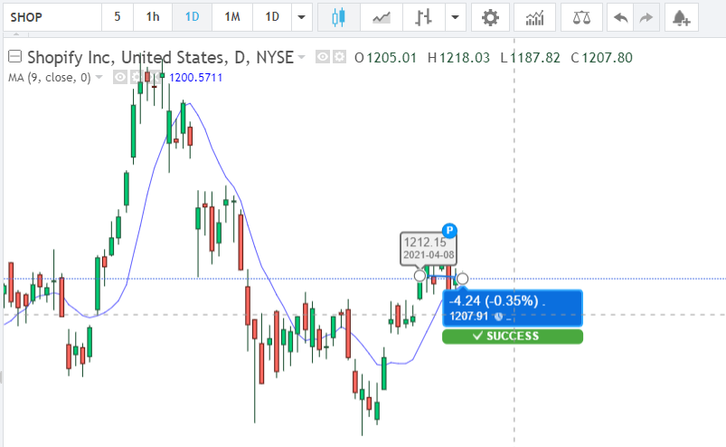
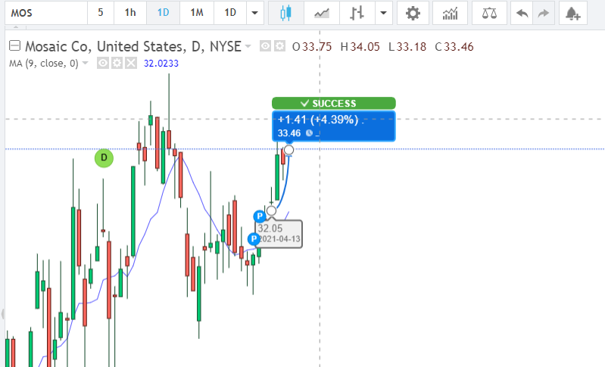
SeaBridge Fintech + SwingBridge
SHOP
MOS
-0.35%
持有状态
+4.39%
持有状态 (第二次触发新一轮MOS的交易，第一次MOS交易依然在持有状态）

Slide 20
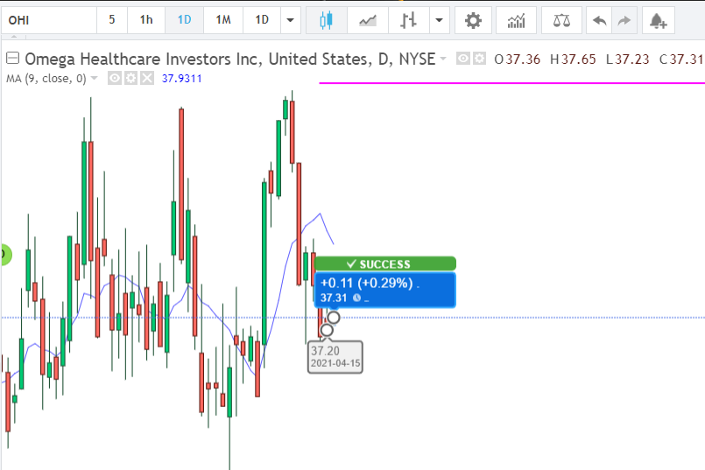
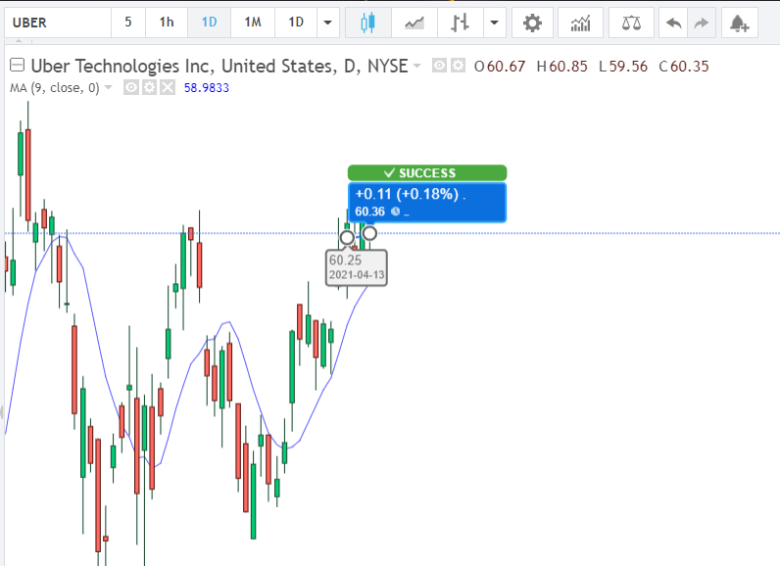
SeaBridge Fintech + SwingBridge
OHI
UBER
-0.00%
未触发
+0.18%
持有状态

Slide 21
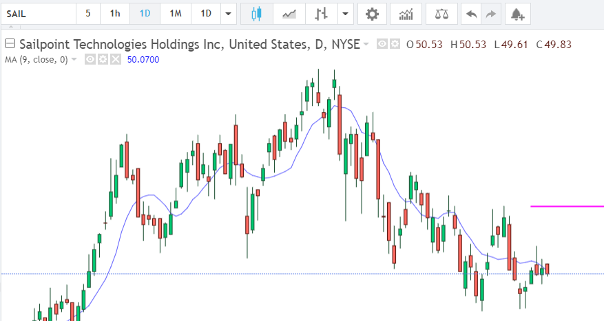
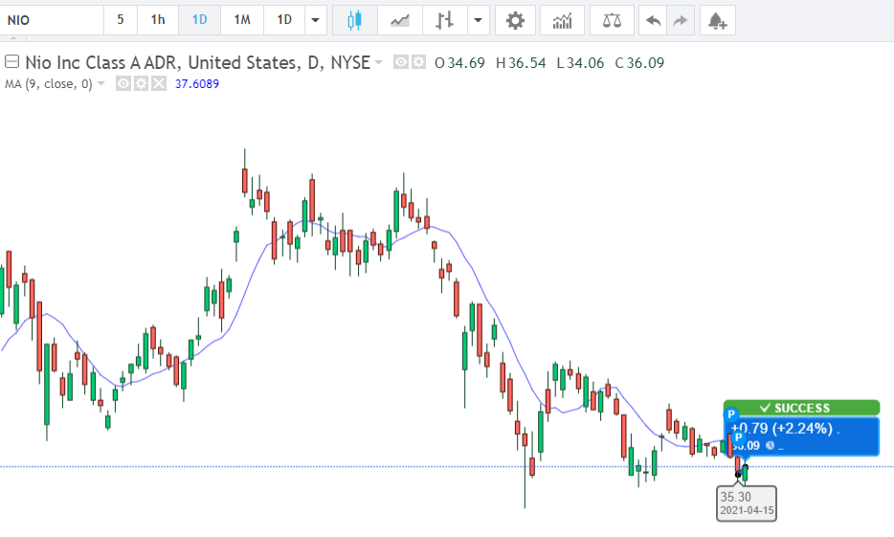
SeaBridge Fintech + SwingBridge
SAIL
NIO
-0.00%
未触发
+2.24%
持有状态

Slide 22
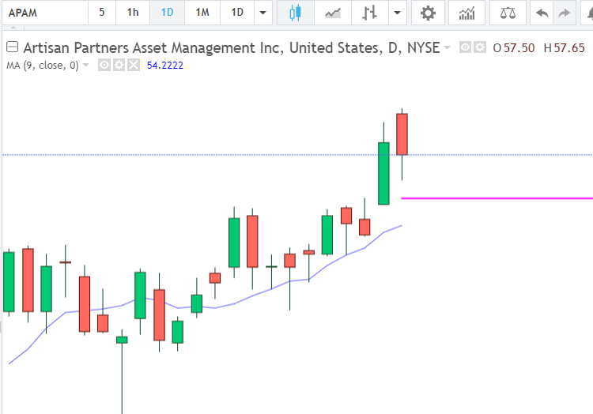
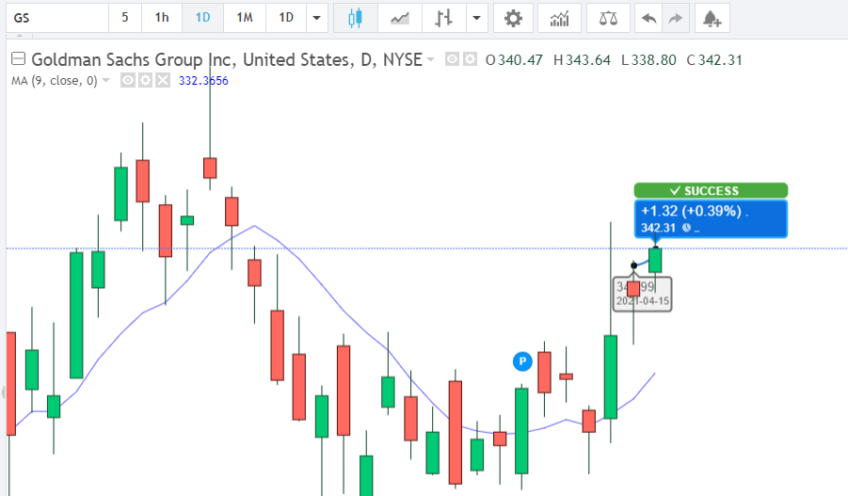
SeaBridge Fintech + SwingBridge
APAM
GS
-0.00%
未触发
+0.39%
持有状态

Slide 23
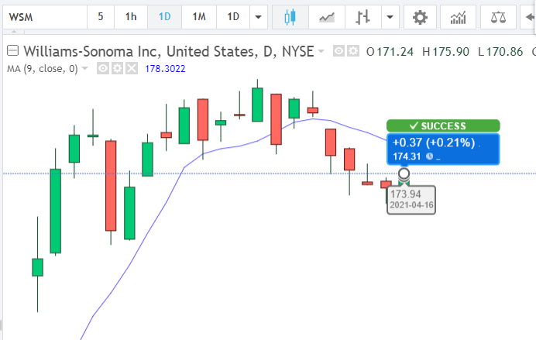
SeaBridge Fintech + SwingBridge
WSM
+0.21%
持有状态

Slide 24
点击下方链接加入SeaBridge Fintech
https://www.seabridgefintech.com/

